Slide 1

Notes:
pertim

Slide 2
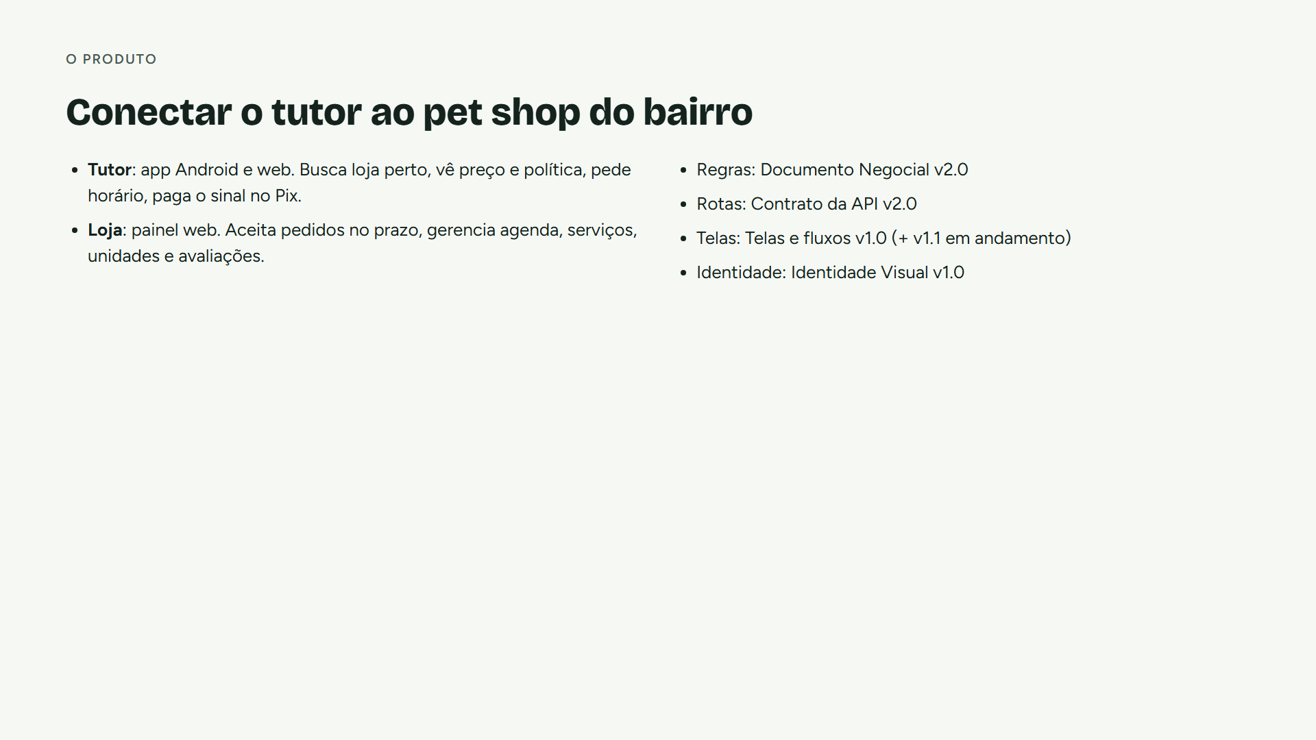
Notes:
Conectar o tutor ao pet shop do bairro

Slide 3
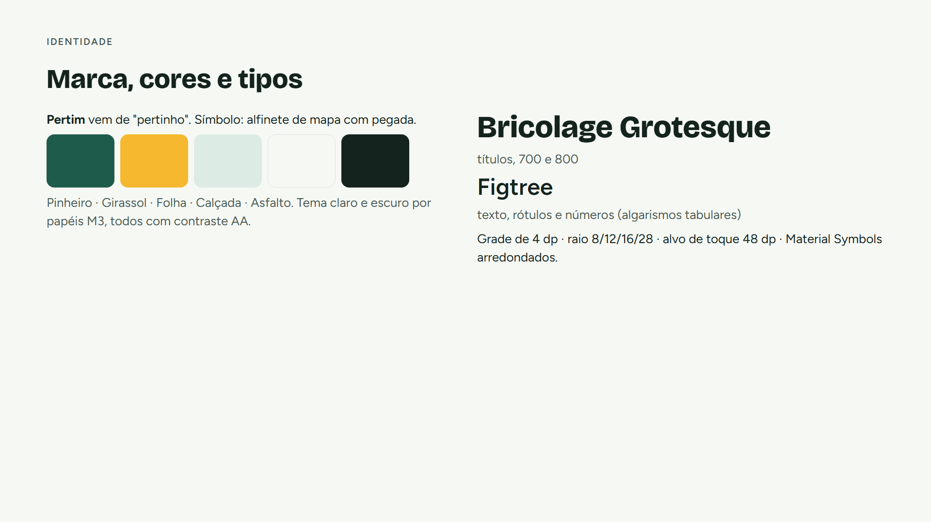
Notes:
Marca, cores e tipos

Slide 4
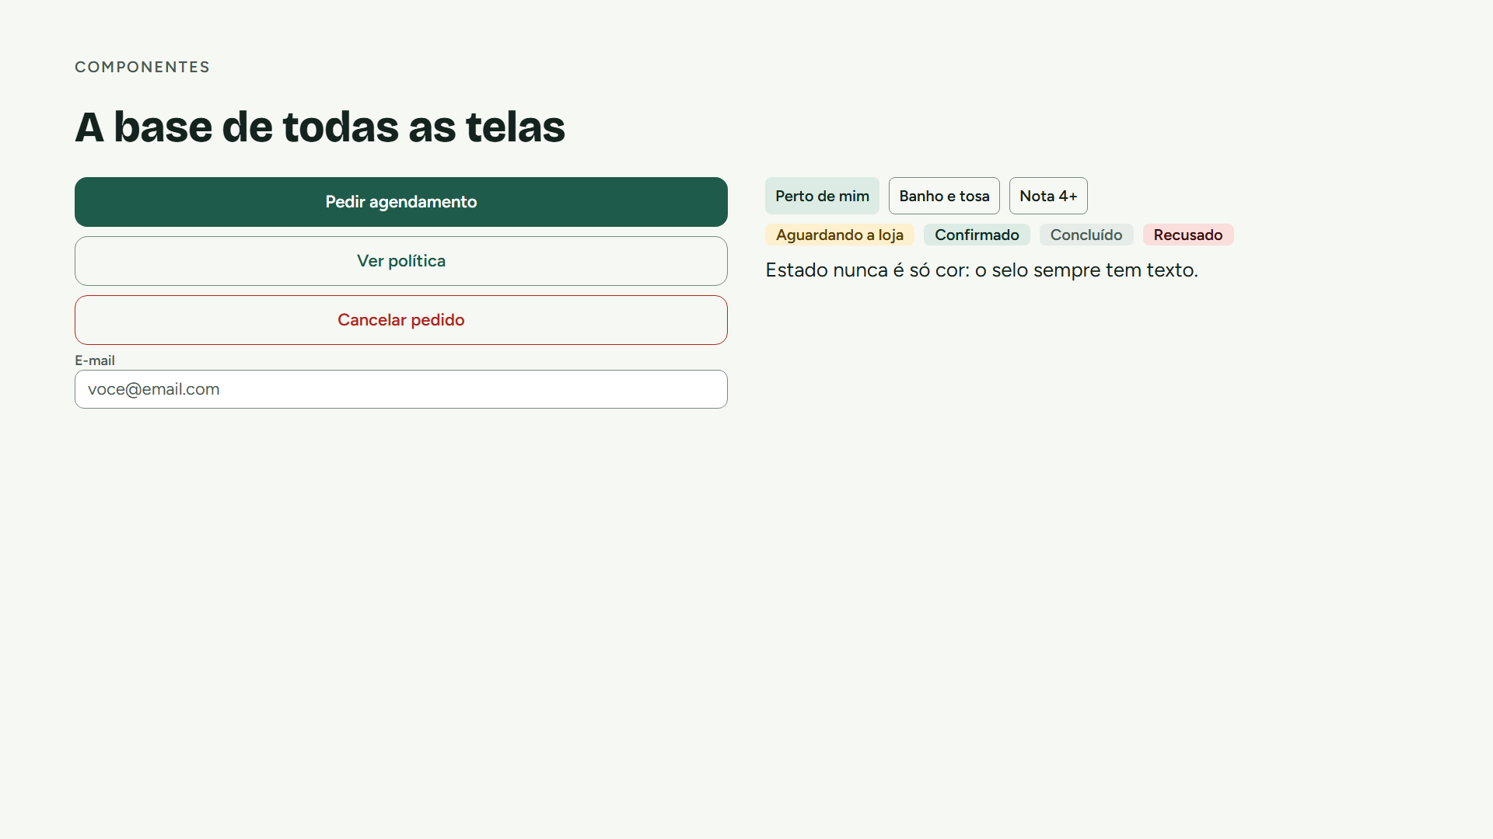
Notes:
A base de todas as telas

Slide 5
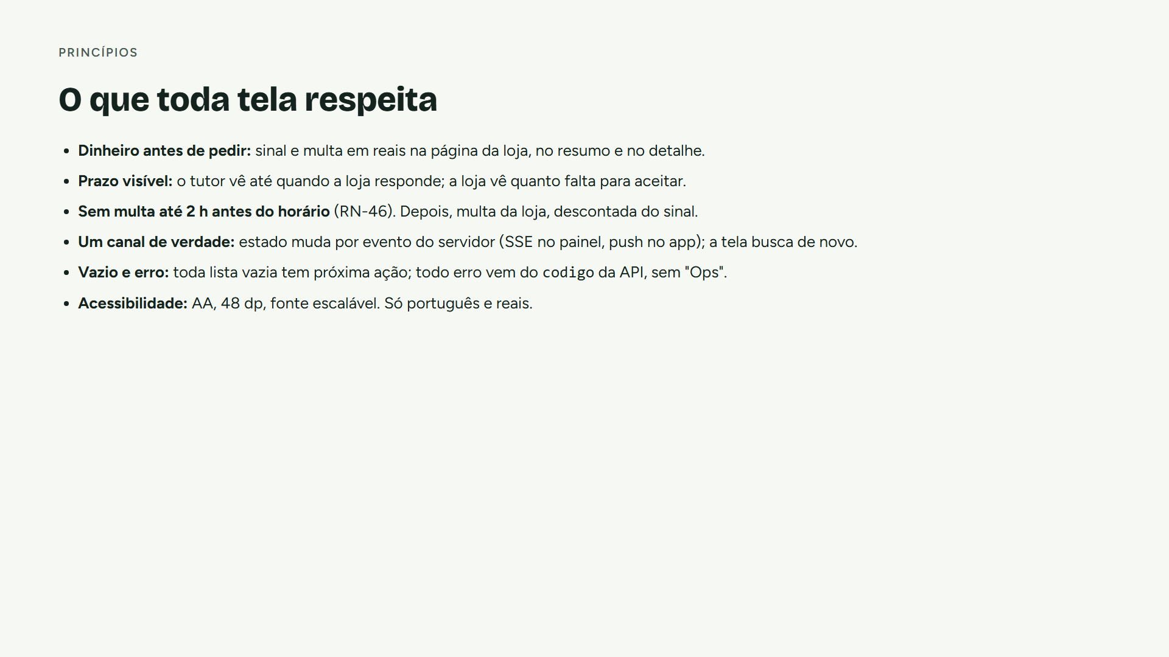
Notes:
O que toda tela respeita

Slide 6
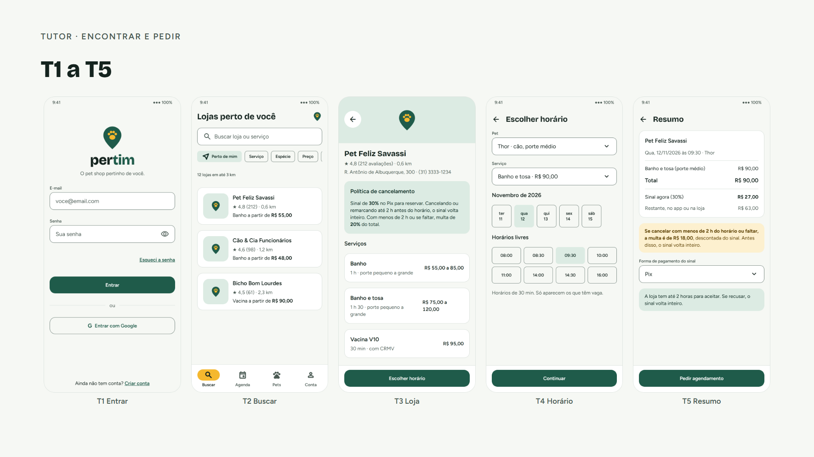
Notes:
T1 a T5

Slide 7
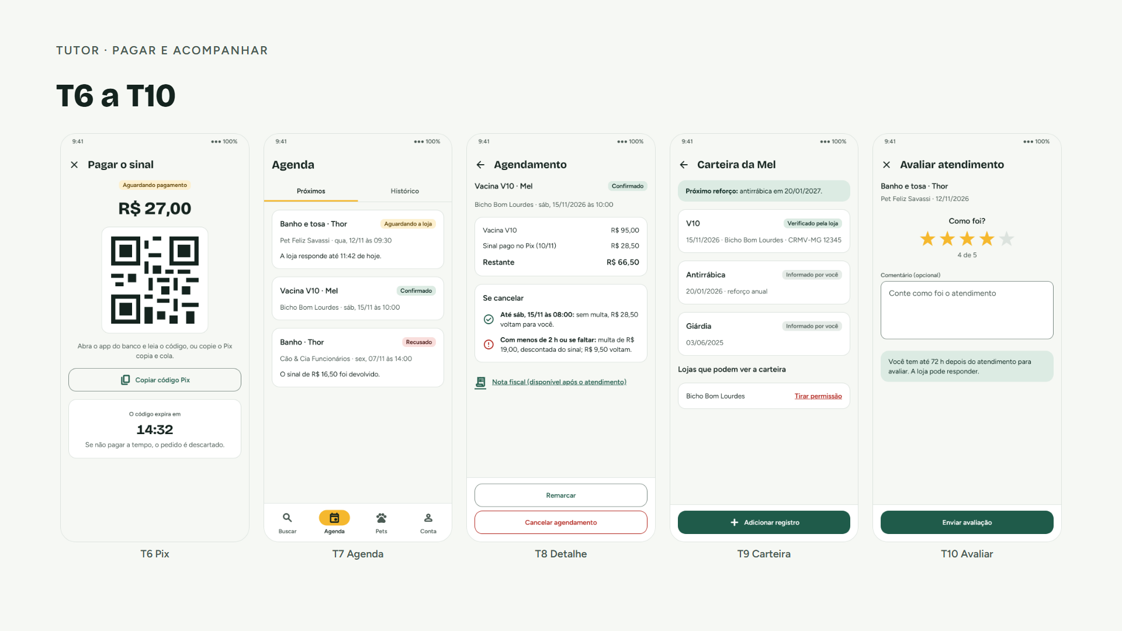
Notes:
T6 a T10

Slide 8
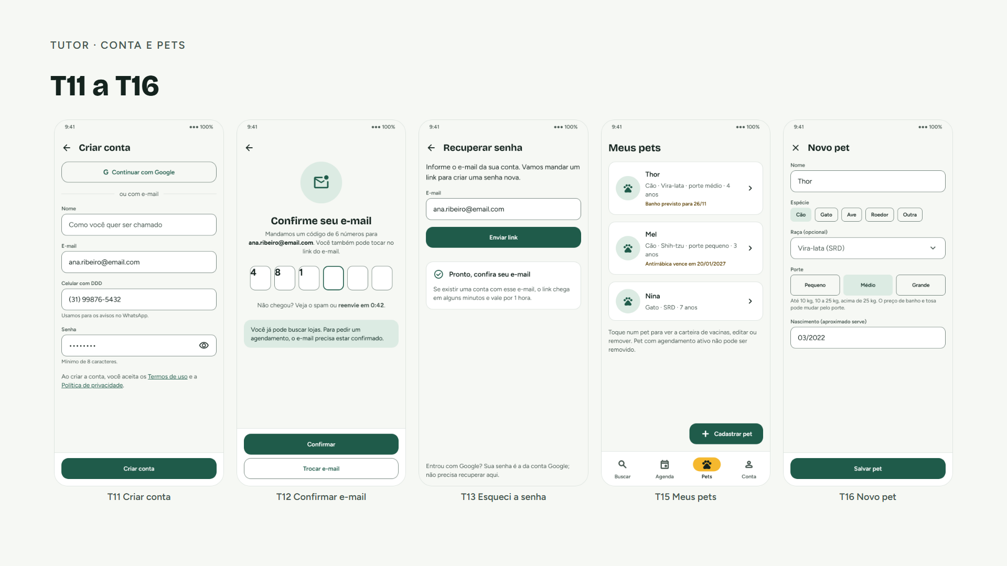
Notes:
T11 a T16

Slide 9
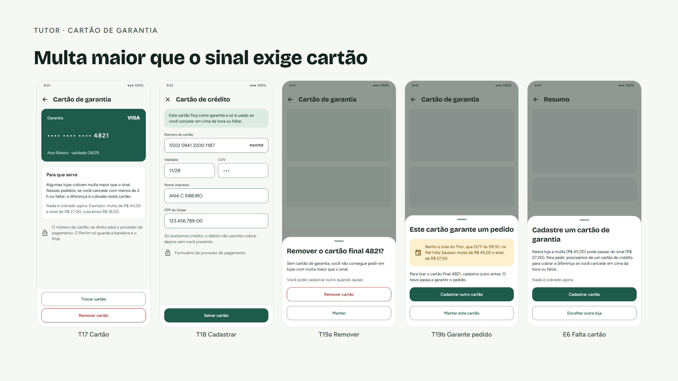
Notes:
Multa maior que o sinal exige cartão

Slide 10
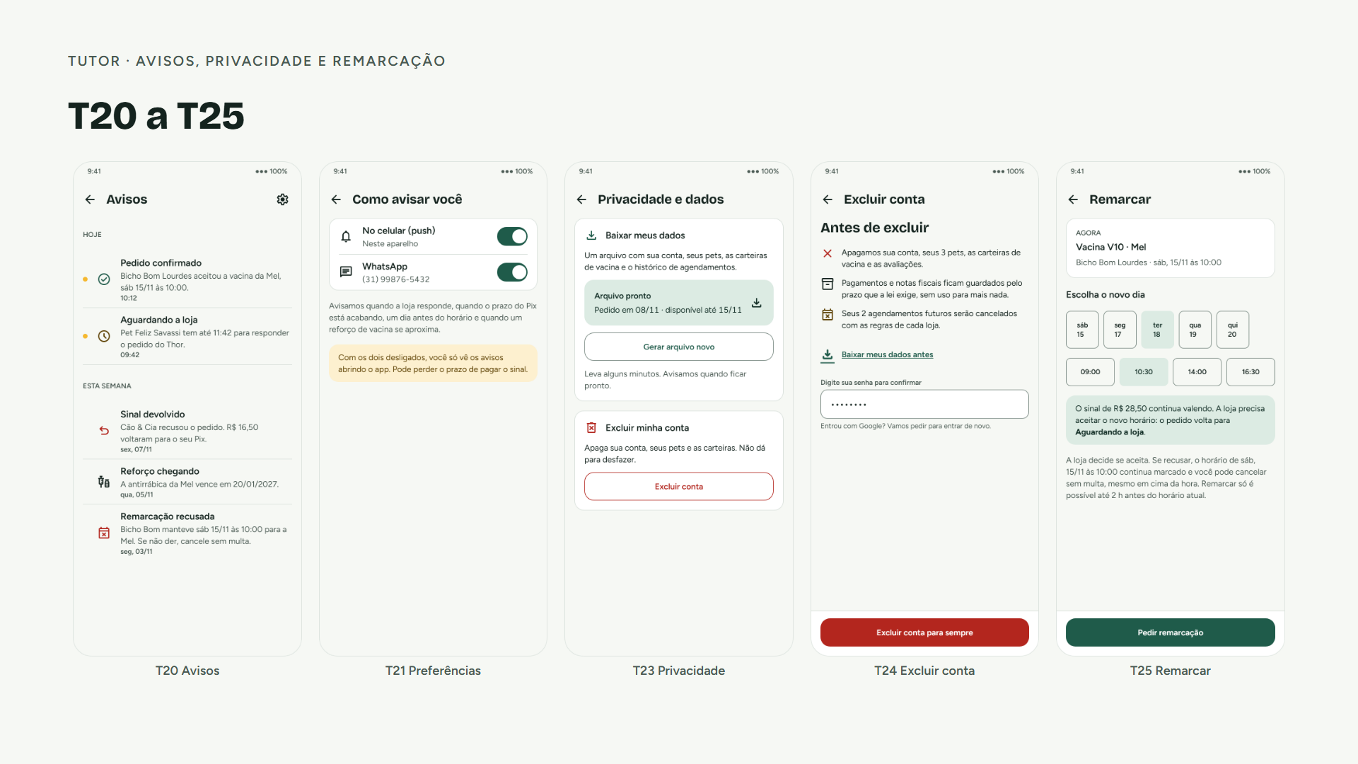
Notes:
T20 a T25

Slide 11
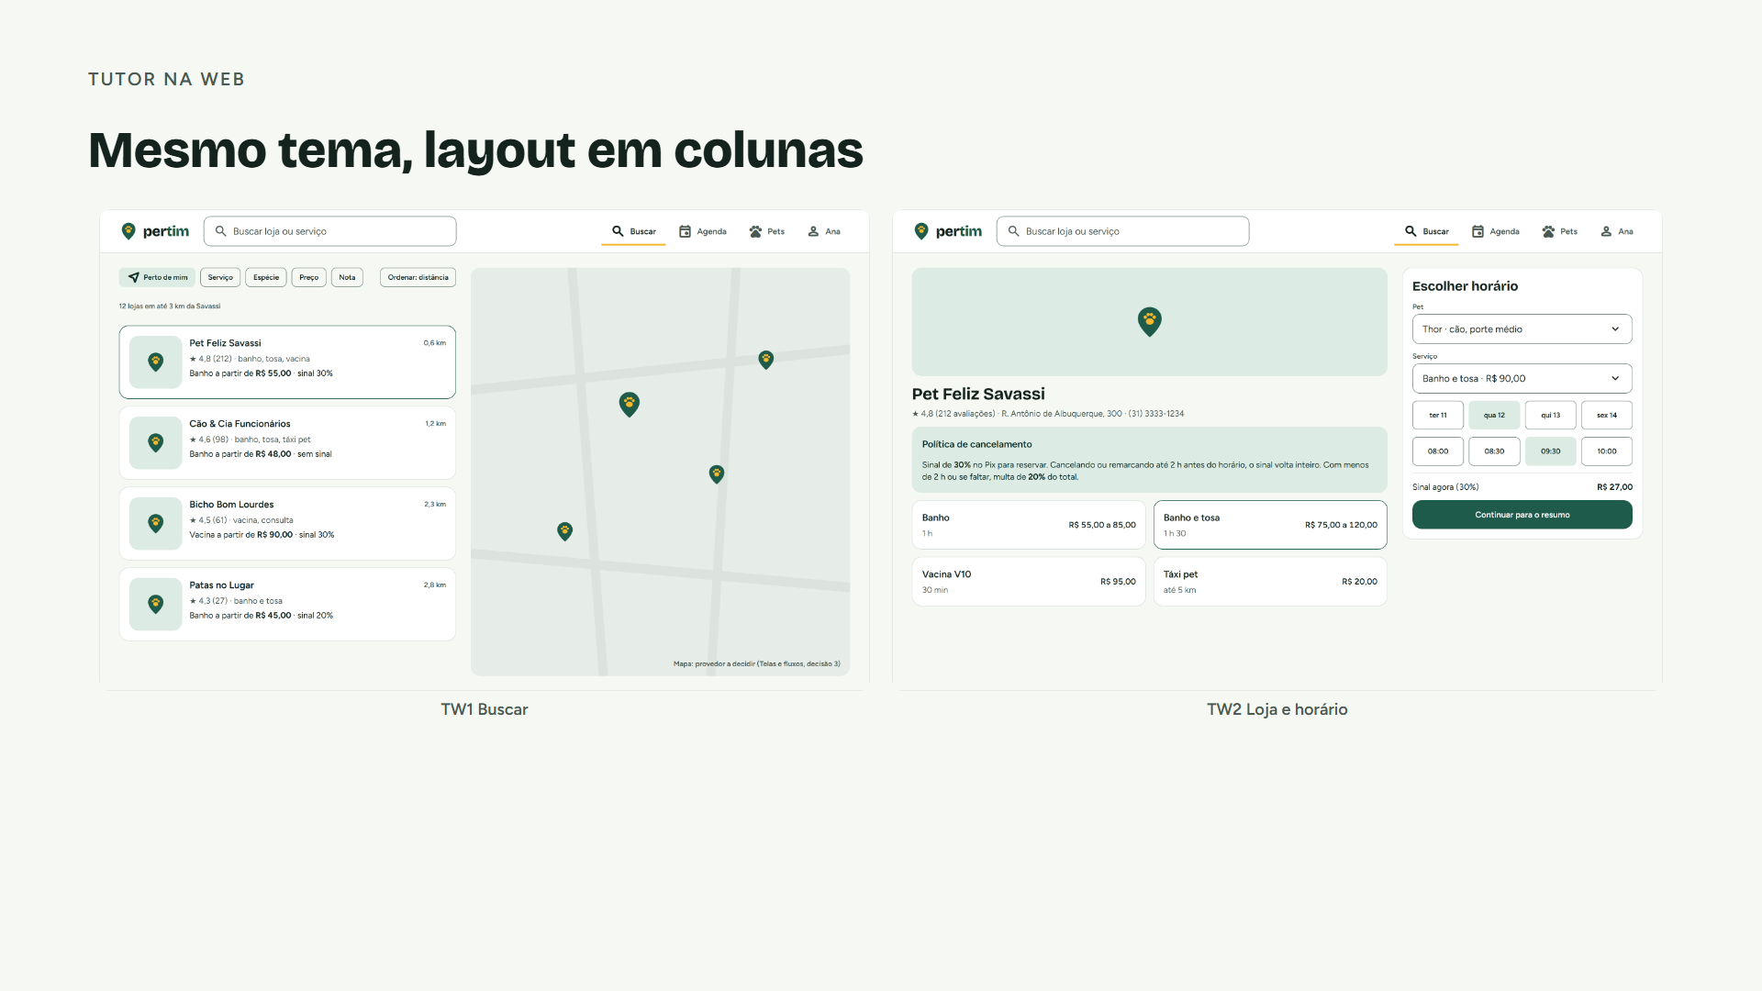
Notes:
Mesmo tema, layout em colunas

Slide 12
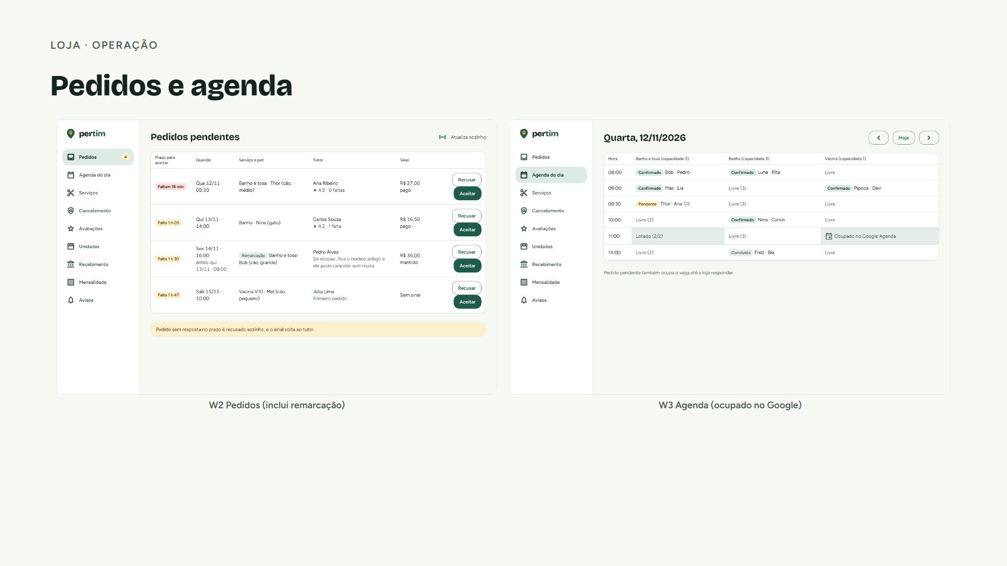
Notes:
Pedidos e agenda

Slide 13
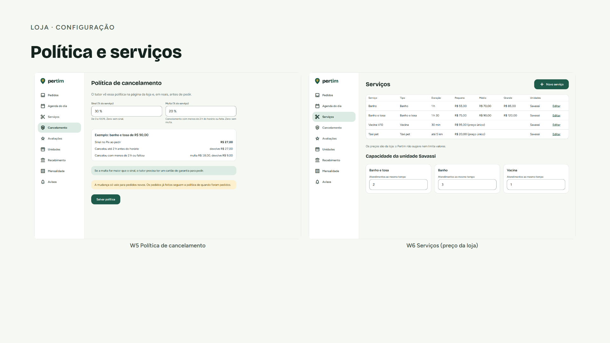
Notes:
Política e serviços

Slide 14
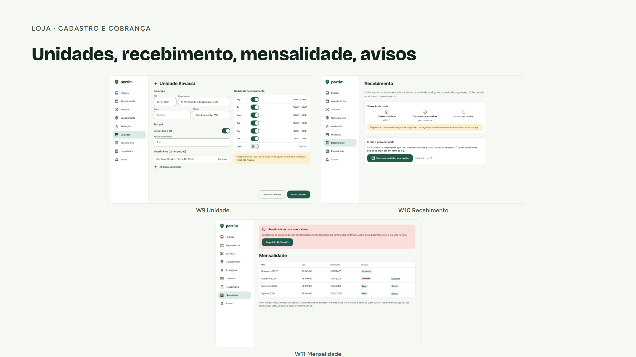
Notes:
Unidades, recebimento, mensalidade, avisos

Slide 15
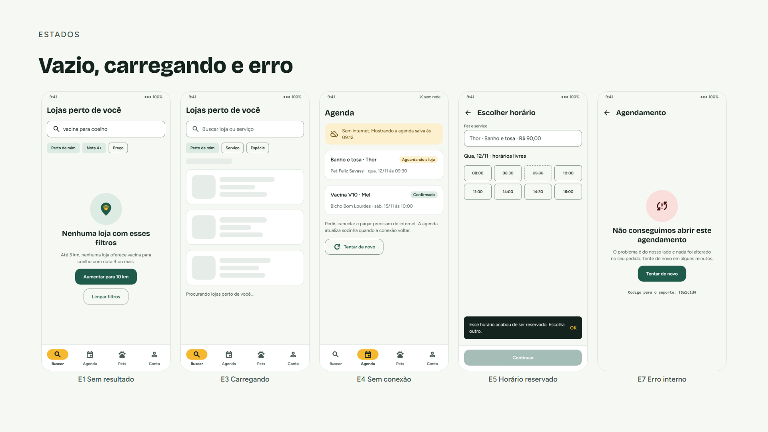
Notes:
Vazio, carregando e erro

Slide 16
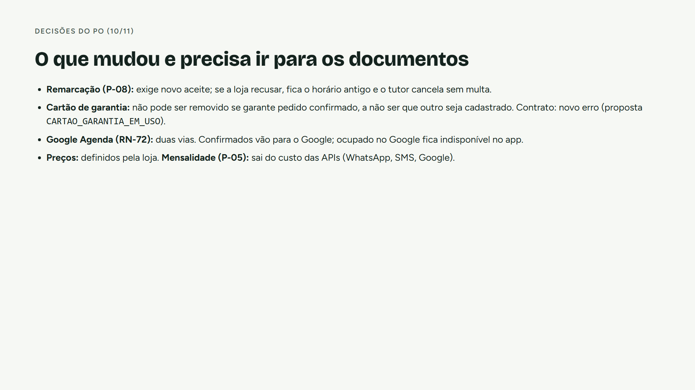
Notes:
O que mudou e precisa ir para os documentos

Slide 17
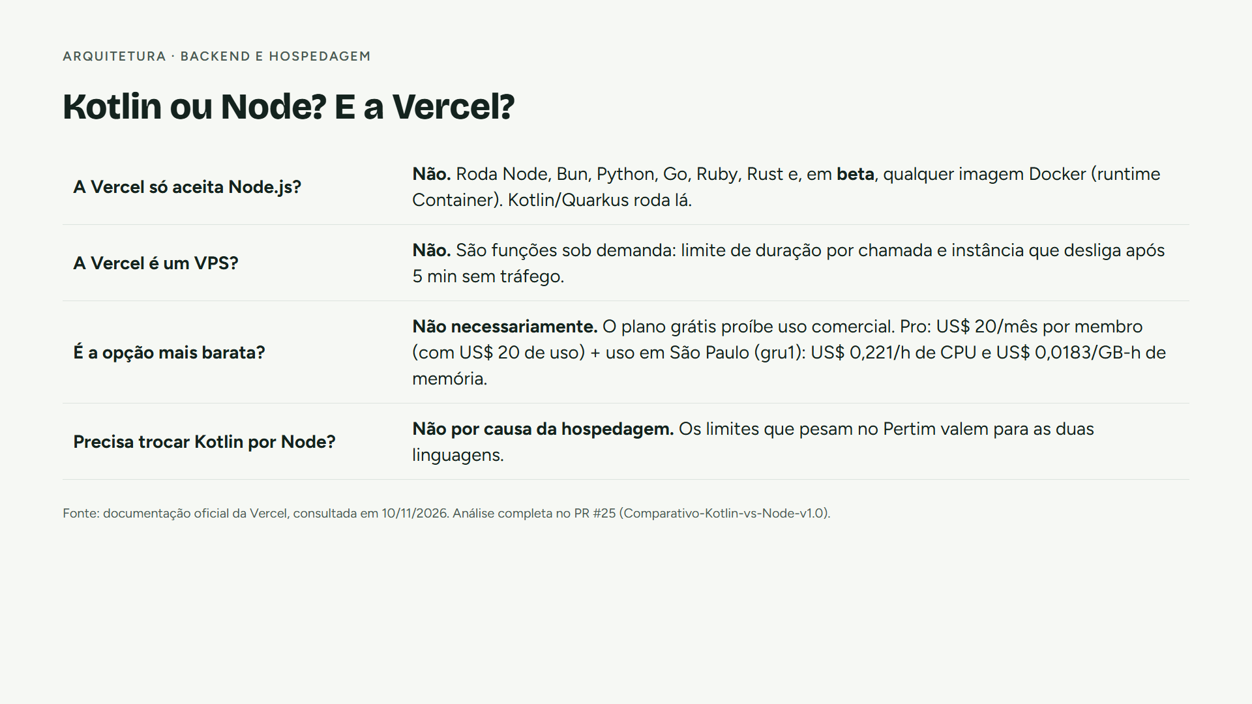
Notes:
Kotlin ou Node? E a Vercel?

Slide 18
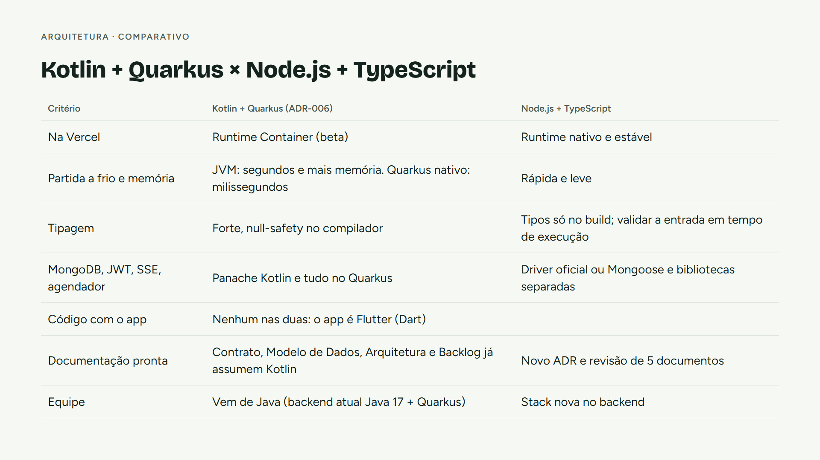
Notes:
Kotlin + Quarkus × Node.js + TypeScript

Slide 19
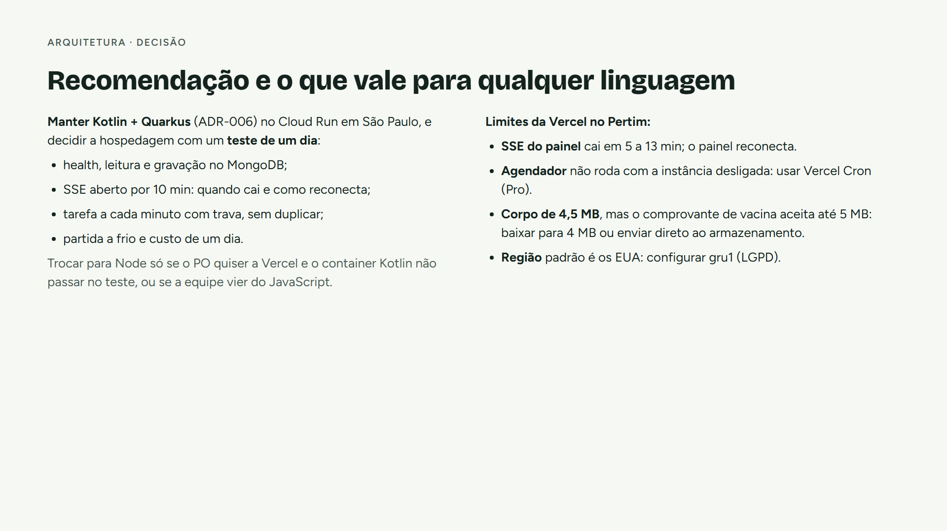
Notes:
Recomendação e o que vale para qualquer linguagem

Slide 20
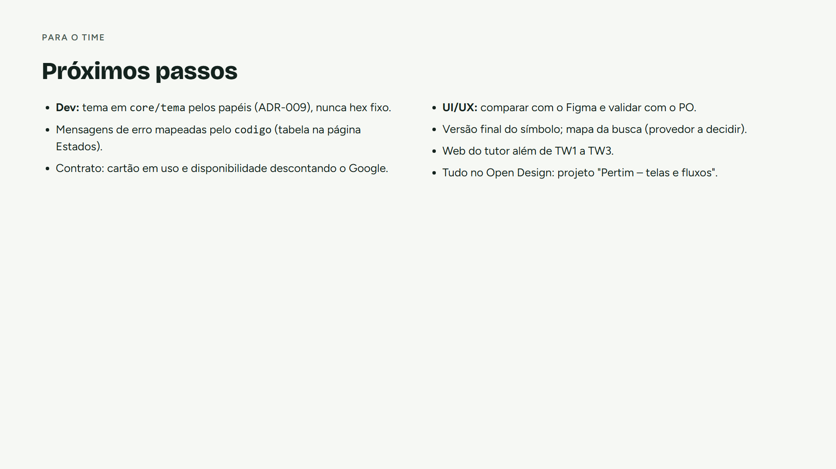
Notes:
Próximos passos

